Slide 1
TCC 2026 · ENTREGA 03
Comunicação síncrona via REST
e assíncrona orientada a eventos
Fechamento do desenvolvimento: UML, banco de dados e arquitetura do protótipo Java
Ilan Wendling Thoele • Professora Alessandra Bussador
Notes:
Boa noite. Hoje eu vou mostrar o fechamento do desenvolvimento do protótipo em Java. A ideia do trabalho é comparar duas formas de comunicação para registrar eventos de auditoria. Nesta apresentação eu fico no que já foi construído e modelado: casos de uso, fluxos, classes, banco e implantação. Os resultados quantitativos ainda não entram aqui, porque o experimento completo não foi executado nesta versão Java.

Slide 2
ENTREGA 03 · PROTÓTIPO JAVA
O que o estudo quer comparar?
Quais trade-offs de desempenho e resiliência aparecem entre REST síncrono e EDA assíncrona no registro de auditoria?
Mesmo contrato
Mesmo banco
Comparação futura
As duas variantes recebem o mesmo evento, com validação e identidade compartilhadas.
A regra de hash e persistência idempotente é comum; muda o caminho até a gravação.
Carga, falha do PostgreSQL e recuperação serão medidas após o protocolo ficar pronto.
Ilan Wendling Thoele · TCC 2026
2/10
Notes:
A pergunta de pesquisa não é se Kafka é melhor que REST em qualquer situação. Eu quero ver os trade-offs num problema delimitado: registrar auditoria. Para a comparação fazer sentido, mantive o contrato do evento e a regra de persistência equivalentes. O que muda é o caminho. No síncrono, a resposta espera o banco; no assíncrono, a API publica no Kafka e outro processo grava. A medição definitiva de desempenho e recuperação ainda é uma etapa seguinte.

Slide 3
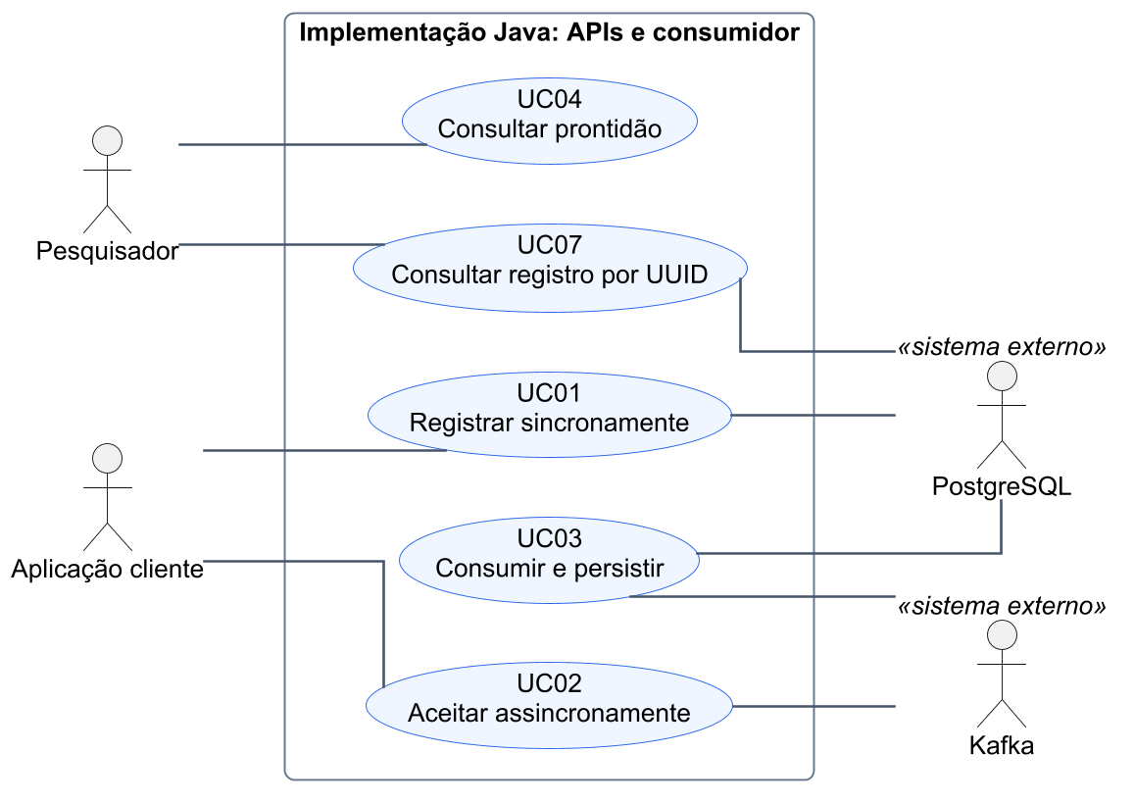
ENTREGA 03 · PROTÓTIPO JAVA
Casos de uso: quem faz o quê?
Cliente
Registra auditoria por uma das APIs e pode consultar o registro por UUID.
Pesquisador
Verifica saúde e consulta registros; execução e consolidação quantitativa ainda são planejadas.
Ilan Wendling Thoele · TCC 2026
3/10
Notes:
Este diagrama mostra a fronteira do sistema. A aplicação cliente pode enviar um registro pela API síncrona ou pela assíncrona. Na síncrona também existe consulta por UUID. O pesquisador pode olhar os endpoints de saúde e conferir o dado salvo. Kafka e PostgreSQL aparecem como participantes externos de infraestrutura. O executor de cenários e o normalizador de métricas aparecem separados no texto do TCC como casos planejados; eu não estou apresentando essas funções como prontas.

Slide 4
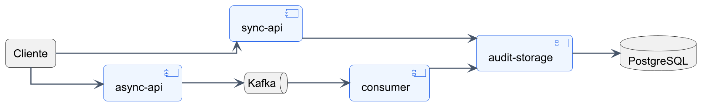
ENTREGA 03 · PROTÓTIPO JAVA
Dois caminhos para o mesmo registro
Síncrono · HTTP 201
Assíncrono · HTTP 202
A resposta é emitida após a transação de persistência.
A resposta confirma o ACK do Kafka, não a gravação no banco.
Ilan Wendling Thoele · TCC 2026
4/10
Notes:
Aqui está a distinção mais importante da apresentação. No caminho síncrono, a API recebe, valida, calcula o hash e grava no PostgreSQL antes de responder 201. No assíncrono, a API valida e envia ao Kafka. Ela espera a confirmação do broker e então responde 202; o consumidor grava em outro momento. Isso significa que 202 não é prova de persistência. Inclusive, se o banco ficar indisponível por tempo suficiente, o evento pode acabar na fila de mensagens com falha, a DLQ.

Slide 5
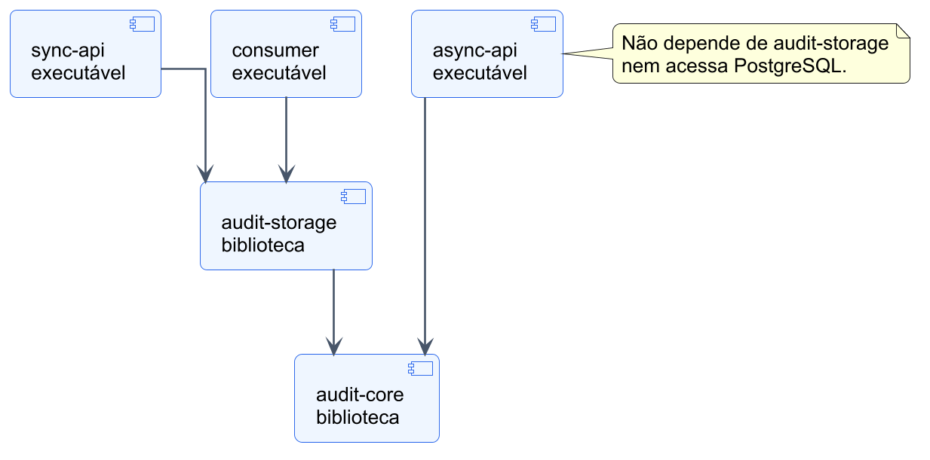
ENTREGA 03 · PROTÓTIPO JAVA
Cinco módulos Maven, três processos
Bibliotecas
audit-core e audit-storage compartilham contrato, hash e persistência.
Executáveis
sync-api, async-api e consumer iniciam como processos separados.
Ilan Wendling Thoele · TCC 2026
5/10
Notes:
Essas caixas não são cinco serviços. Dois módulos são bibliotecas reutilizadas: audit-core guarda o contrato, a serialização e o publicador; audit-storage cuida do banco. Os outros três viram processos executáveis: API síncrona, API assíncrona e consumidor. Pelo Docker Compose, eles sobem juntos com Kafka e PostgreSQL. Também dá para iniciar individualmente para desenvolvimento, desde que as dependências de cada um estejam disponíveis. Essa separação evita misturar a lógica do experimento com uma chave de configuração escondida num processo único.

Slide 6
ENTREGA 03 · PROTÓTIPO JAVA
Consumidor: retry, DLQ e confirmação
1 · Receber
2 · Persistir
3 · Confirmar
Lê a mensagem e valida o evento completo.
→
Usa o mesmo repositório JDBC da variante síncrona.
→
Após a transação, confirma o offset de origem.
Falha transitória
Falha terminal
Repete a persistência com tentativas e intervalo limitados.
Publica na DLQ, espera seu ACK e só então confirma a origem.
Ilan Wendling Thoele · TCC 2026
6/10
Notes:
O consumidor é a parte que exige mais cuidado. Ele lê do Kafka, tenta gravar e só confirma a posição de origem depois da transação ou depois de reconhecer uma duplicata idêntica. Se houver uma falha de banco, ele tenta novamente até um limite. Quando não consegue resolver, publica um envelope na DLQ e só avança a posição se essa publicação for confirmada. Isso evita simplesmente descartar uma mensagem. Mas é importante não prometer mais do que existe: não há reprocessamento automático da DLQ após a recuperação do banco.

Slide 7
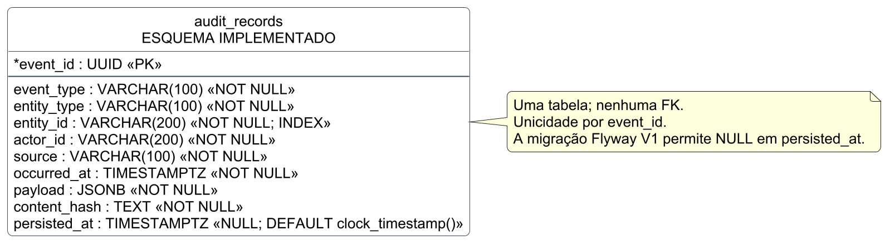
ENTREGA 03 · PROTÓTIPO JAVA
Banco de dados real: uma tabela operacional
Identidade
Integridade
Persistência
event_id é chave primária UUID.
Hash SHA-256 compara reenvios com o mesmo UUID.
Flyway V1 cria audit_records; JDBC executa a transação.
Ilan Wendling Thoele · TCC 2026
7/10
Notes:
No banco operacional que existe hoje há uma tabela, audit_records. Ela guarda o evento, o payload JSONB, o hash e o instante de persistência. O event_id é chave primária. Quando chega o mesmo UUID, a aplicação verifica o hash: igual é reenvio idêntico; diferente é conflito. A criação da tabela está versionada numa migração Flyway, e o acesso é por Spring JDBC, não por ORM. As tabelas de tentativas e métricas que aparecem como proposta no TCC não estão implantadas e não entram neste diagrama do banco real.

Slide 8
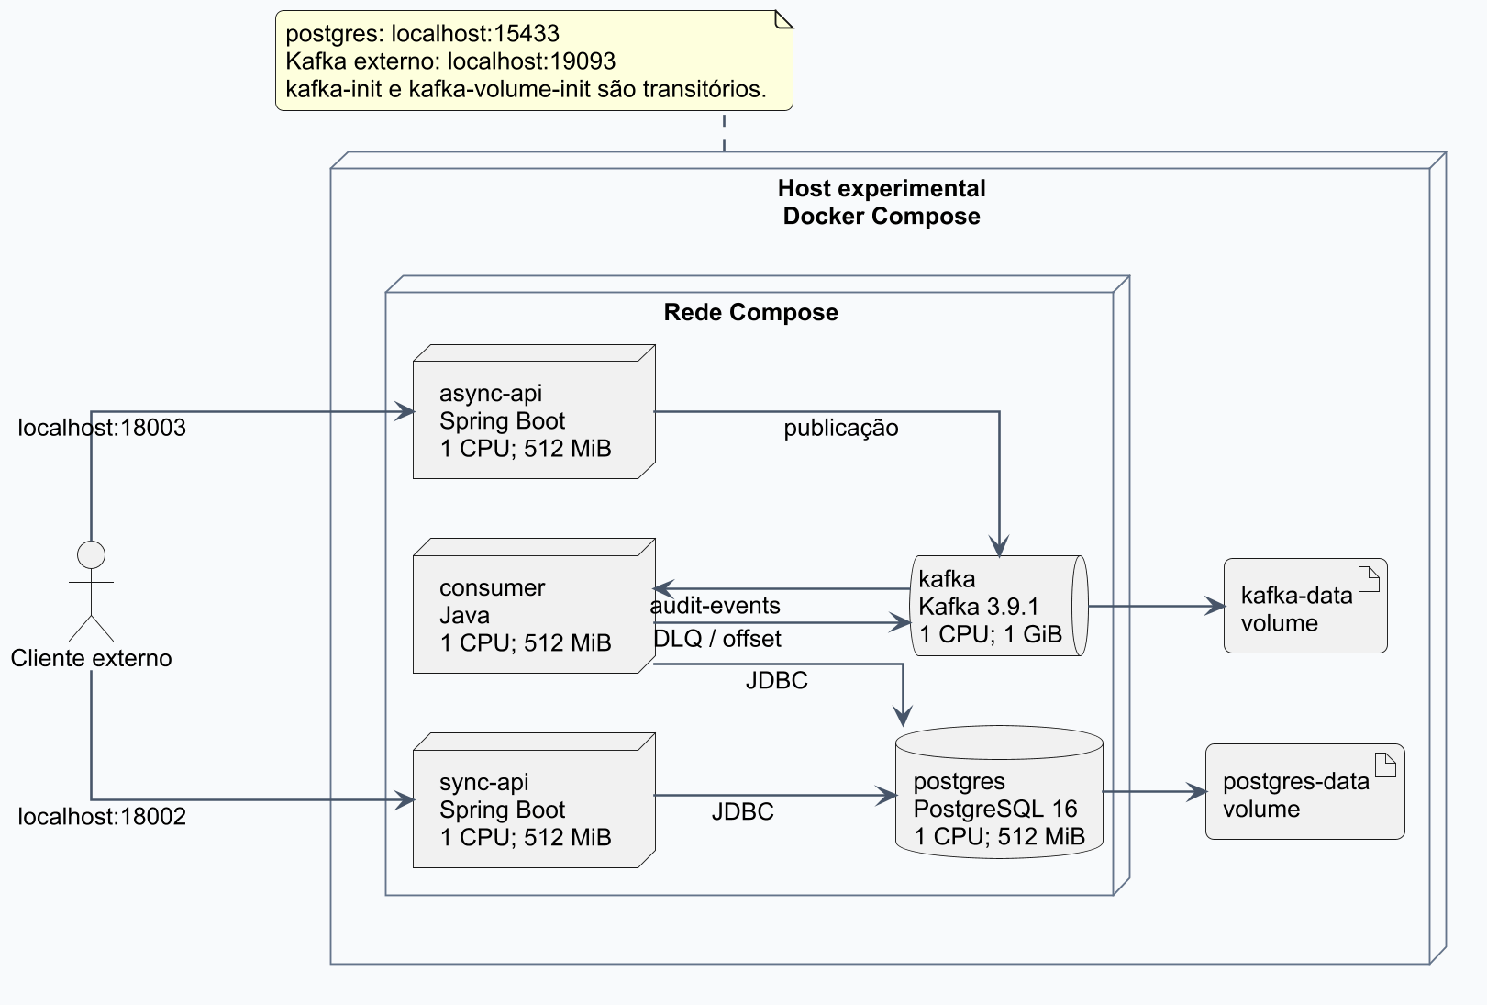
ENTREGA 03 · PROTÓTIPO JAVA
Implantação experimental no Docker Compose
Processos
Duas APIs, um consumidor, um broker Kafka e um PostgreSQL.
Limite
Um broker e uma partição por tópico: ambiente de estudo, não alta disponibilidade.
Ilan Wendling Thoele · TCC 2026
8/10
Notes:
Este é o ambiente real descrito pelo Compose. As APIs e o consumidor são imagens Java distintas. Kafka faz a intermediação do caminho assíncrono; PostgreSQL armazena os registros das duas variantes. As portas das APIs são locais, 18002 e 18003, e o consumidor não expõe HTTP. O desenho é propositalmente pequeno: um broker e uma partição por tópico. Isso ajuda a reproduzir o cenário em desenvolvimento, mas não representa uma arquitetura de produção com alta disponibilidade.

Slide 9
ENTREGA 03 · PROTÓTIPO JAVA
O que já foi verificado — e o que não foi
Já verificado
Não verificado
Build e testes Java; smoke de registro síncrono/assíncrono; indisponibilidade temporária do PostgreSQL.
Latência, throughput, recuperação quantitativa ou persistência automática dos eventos enviados à DLQ.
C4 · Falha do PostgreSQL
Síncrono: 503 • Assíncrono: 202 com Kafka ativo
Saúde do banco volta após a retomada; isso não prova a conclusão de cada evento aceito.
Ilan Wendling Thoele · TCC 2026
9/10
Notes:
Eu quero ser bem preciso sobre a evidência. O fluxo de integração contínua conseguiu compilar, testar e fazer verificações funcionais das duas variantes. No smoke de C4, o PostgreSQL foi interrompido: a API síncrona respondeu 503; a assíncrona ainda conseguiu responder 202 porque Kafka estava disponível. Depois, a saúde do banco voltou. Isso demonstra uma diferença de reação imediata, não mede desempenho e nem prova que todos os eventos aceitos foram gravados após a falha. O link do workflow é https://github.com/ilann47/TCC-2026/actions/runs/36627197788 .

Slide 10
Fechamento da Entrega 03
Implementado
Duas variantes Java • contrato compartilhado • idempotência • retry/DLQ • implantação Compose
Próxima etapa
Instrumentar, executar repetições e comparar as métricas sem antecipar conclusões.
Código e especificação: github.com/ilann47/TCC-2026
Notes:
Para fechar: o desenvolvimento do protótipo está modelado e implementado em Java nas duas variantes. Também estão documentados os casos de uso, atividades, classes, banco e implantação. O próximo passo da pesquisa não é redesenhar esses fluxos: é instrumentar o experimento, fixar parâmetros, executar repetições e analisar os dados. Só depois disso dá para responder, com números, qual caminho teve melhor comportamento em cada condição. Obrigado; posso abrir os diagramas ou o código para esclarecer algum fluxo.

